Slide 1
122ème ASSEMBLEE GENERALE DE L’UDSP 77

Slide 2
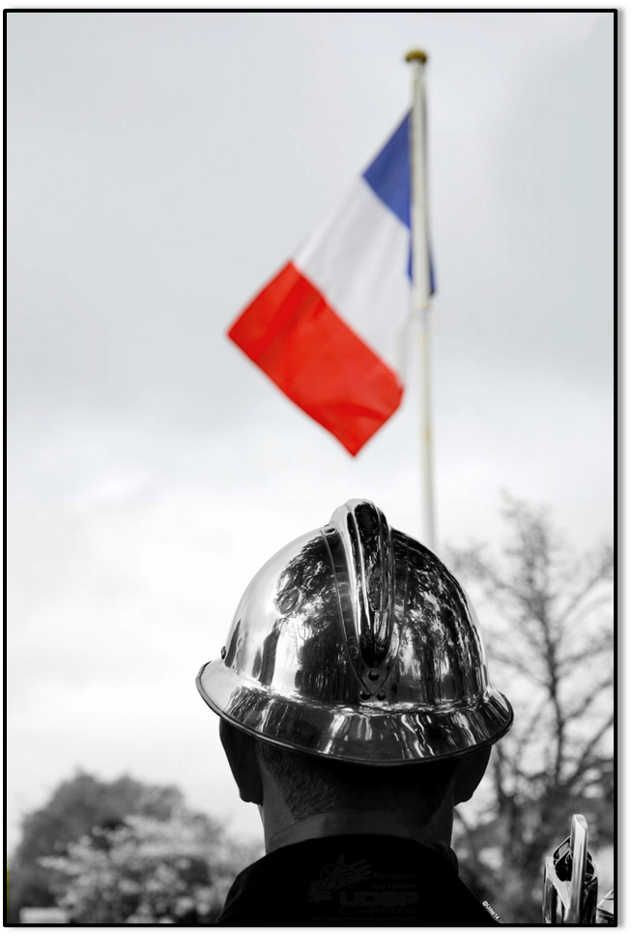
SAPEURS-POMPIERS MORTS EN SERVICE
Bruno CALLARD
(SDIS 44)
Pierre-François BONNARD
(Base de Grenoble)
Notes:
JB

Slide 3
Assemblée générale extraordinaire
Modification des statuts:
Article 8: Conseil d’administration
Actuel: Le conseil d’administration se compose de 24 membres élus et des membres de droit régulièrement affiliés à l’Union départemental.
Proposition: Le conseil d’administration se compose de 21 membres élus et des membres de droit régulièrement affiliés à l’Union départemental.
Notes:
Philippe

Slide 4
Assemblée générale extraordinaire
Modification des statuts:
Article 9: Comité exécutif
Actuel: Il se compose de 10 membres issus de la catégorie des membres actifs du Conseil d’administration qui sont:
Président – 4 vice-président – secrétaire général – secrétaire général adjoint – trésorier général – trésorier général adjoint – Trésorier.
Proposition: Il se compose de 9 membres issus de la catégorie des membres actifs du Conseil d’administration qui sont:
Président – 4 vice-président – secrétaire général – secrétaire général adjoint – trésorier général – trésorier général adjoint.
Notes:
Philippe

Slide 5
Assemblée générale extraordinaire
Modification des statuts:
Article 11: Elections
Actuel: Tous les membres du Conseil d’Administration élus ne peuvent être choisis que parmi les membres actifs et associés régulièrement affiliés à l’Union Départementale. Le vote a lieu à scrutin secret à un tour et à la majorité relative.
Proposition: Tous les membres du Conseil d’Administration élus ne peuvent être choisis que parmi les membres actifs et associés régulièrement affiliés à l’Union Départementale. Le vote a lieu à scrutin secret à un tour et à la majorité relative. Le vote peut se fait en utilisant un outil de vote à distance offrant les conditions de sécurité relatif au secret du vote.
Notes:
Philippe

Slide 6
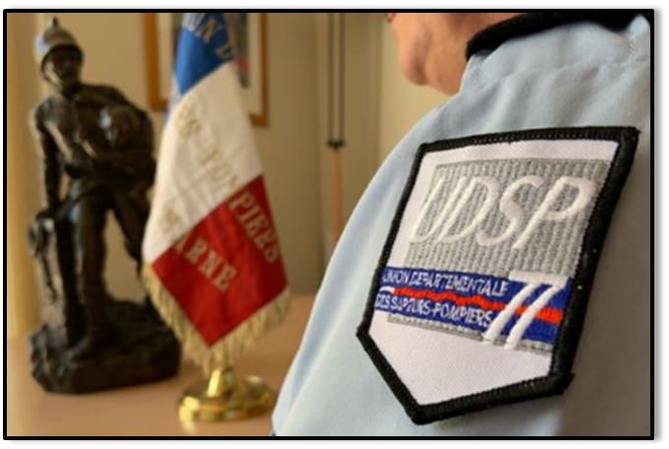
Année 2021
Quelques chiffres
L’UDSP 77 c’est 4866 adhérents
3589 sapeurs-pompiers;
80 PATS;
418 anciens;
772 JSP;
7 bénévoles.
Notes:
JB

Slide 7
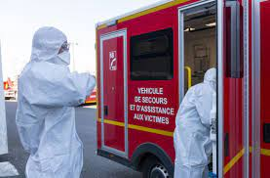
Les temps forts de l’année 2021 :
Le congrès national
Marseille du 13 au 16 octobre 2021.
Moment fort de notre réseau. Echanges techniques et conviviaux.
La pandémie de Covid-19
Fort impact sur l’ensemble des activités (formation, JSP);
Mise en place de protocole de continuité d’activité;
Facilitation de la vaccination de nos anciens.
Notes:
JB

Slide 8
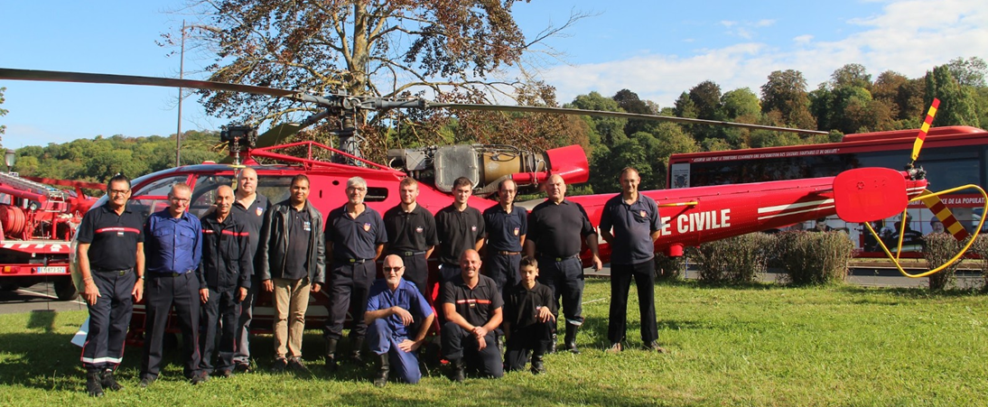
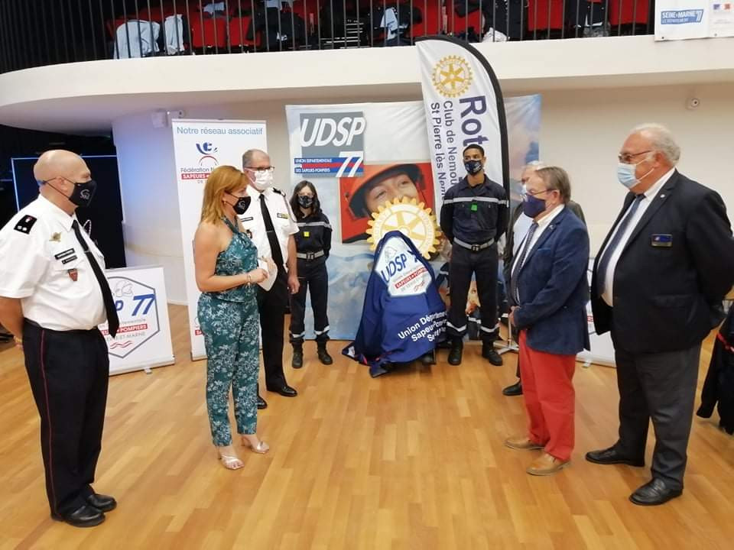
Les temps forts de l’année 2021 :
Les 50 ans du CDSP
Défilé d’anciens véhicules;
Animations avec les JSP:
- Défilé
- Stand
- Parcours
- Défis sportifs
Participation des anciens pour les recherches historiques dans les CIS.
Notes:
JB

Slide 9
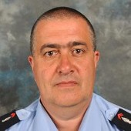
Commission SOCIALE
Notre raison d’être.
Prestations:
44 bons « naissance »;
17 bons « mariage »;
Soutien des familles suite à décès ;
Soutien matériel (Ex: remise d’ordinateur) ;
Animation du groupe de maman ;
De nombreux dossiers divers.
Notes:
Parole à Christophe LUCIOT

Slide 10
Commission SOCIALE
Remise de dons
en présence du COL MILLOT Stéphane (Vice-président de l’ODP)
7 000€ : Commune de Saint-Loup de Naud
7 000€ : Loïc BASTIEN et Romain VAN TRAN
5 000€ : Rotary Club
3 000€ : CIS Moissy-Cramayel
1 000€ : CIS Champagne-sur-Seine
Notes:
Parole à Christophe LUCIOT

Slide 11
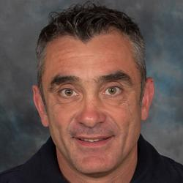
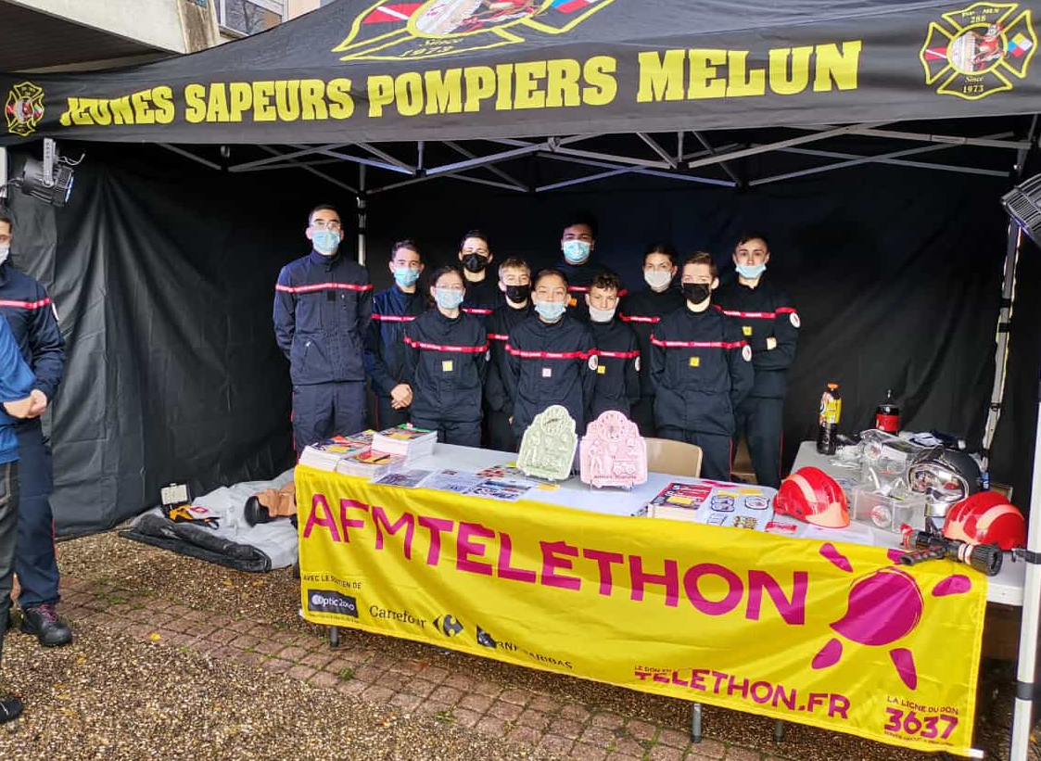
Commission TELETHON
Les sapeurs-pompiers de
Seine-et-Marne ont récolté:
5 767Euros
Les sapeurs-pompiers ont un lien fort avec le TELETHON, nous devons poursuivre notre investissement solidaire.
Pour 2022, des grands évènements en préparation:
- Pontault-Combault
- Melun
- Carré-Sénart
Retrouvez toutes les manifestations en cours et à venir auprès de notre référent départemental.
Notes:
Parole à David POLART et Patrick CHIMBAUD (AFM)

Slide 12
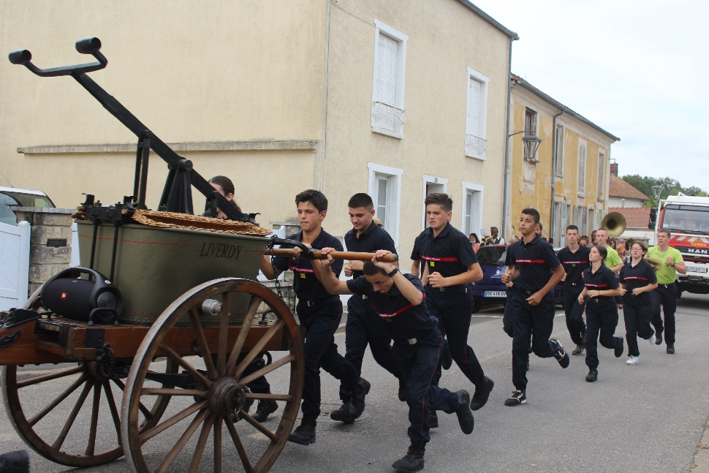
Commission des JSP
Les effectifs: 37 sections soit 774 JSP.
Fonctionnement perturbé par la pandémie:
- Suspension des cours de janvier à mars ;
- Seuls les JSP 4 ont pu reprendre leur activité pour préparer leur formation à l’issue du brevet;
- Utilisation de la plateforme FOAD de la FNSPF;
- Mise en place de protocole sanitaire pour poursuivre la formation;
- Cross départemental à Provins.
Prospective:
Formation d’une nouvelle équipe pour le CTIF;
Inclusion de 10 conseillers techniques au sein de la commission.
Notes:
Parole à JB

Slide 13
Commissions SPP, PATS, SPV et SSSM
Sapeurs-pompiers professionnels:
Suivi de l’avancement des travaux sur :
- Baisse de la sur-cotisation relative à la prime de feu (part salariale).
Participation à des travaux préparatoire à la proposition de loi Matras.
Sapeurs-pompiers volontaires:
Suivi des travaux du CCDSPV
- Encadrement des activités des sapeurs-pompiers volontaires
Reprise des visites dans les CIS prochainement.
Personnels administratifs, techniques et spécialisés:
Promotion du réseau associatif auprès des PATS du SDIS.
Notes:
Parole à Hugues DESOMBERG puis Jocelyne COMBE

Slide 14
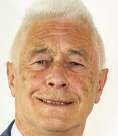
Commission des ANCIENS
Engagement dans la campagne de vaccination:
- Accompagnement des plus anciens aux centres de vaccination éphémère situé à Melun;
- Participation aux centres de vaccination de masse.
Participation aux manifestations des 50 ans du CDSP 77:
- Préparation des expositions historiques;
- Participation à la journée à Melun;
- Défilé
- Préparation, animation de la journée, rangement.
Reconnaissance de leur importance via la mise en place de 13 grands électeurs nationaux à la FNSPF.
Notes:
Parole à Dany ROUGERIE

Slide 15
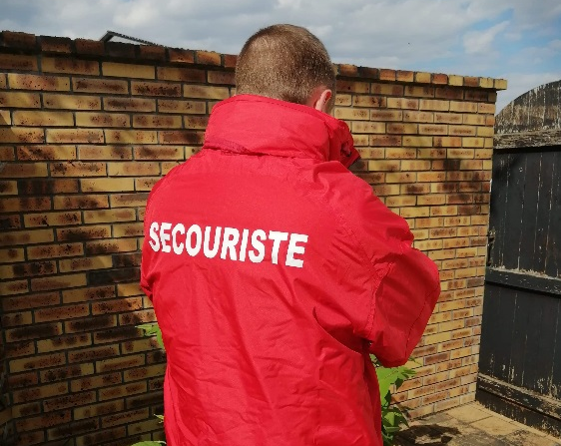
Commission FORMATION
Dispositif prévisionnel de secours:
46 DPS (forte augmentation)
Agrément départemental DPS renouvelé;
Achat d’effets vestimentaires pour les secouristes;
Dotation d’un véhicule par le SDIS 77.
Formations:
535 formations (stagnation)
Achat d’effets vestimentaires pour les formateurs
Certification QUALIOPI
Pour les formateurs, n’hésitez pas à venir faire des formations pour l’UDSP.
Tous, faites la promotion de nos DPS et formations. Nos actions sont toujours appréciées.
Notes:
Parole à Gaétan GALLI

Slide 16
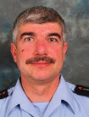
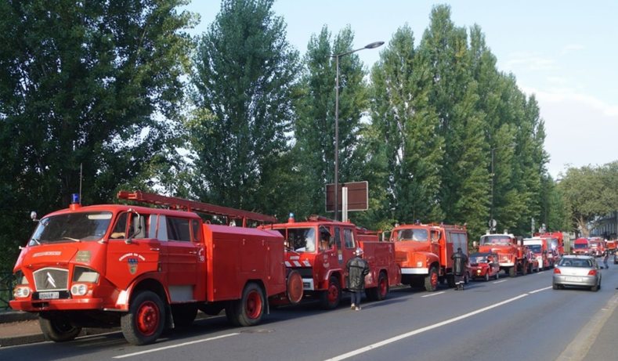
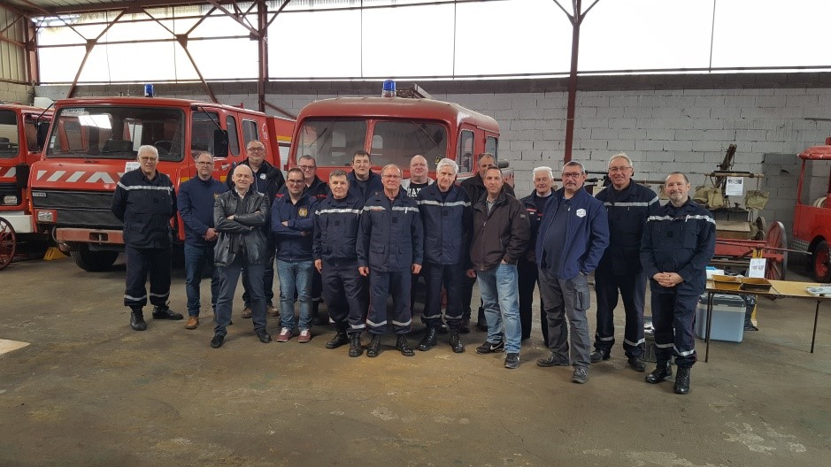
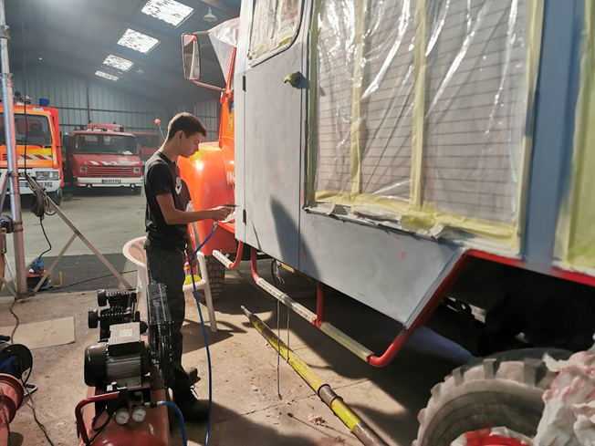
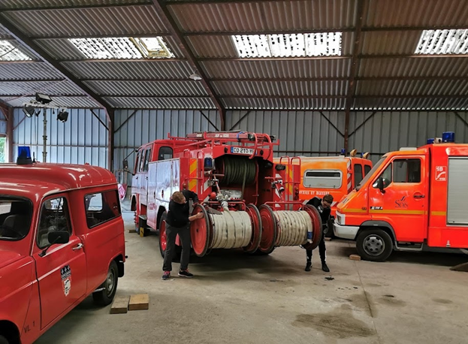
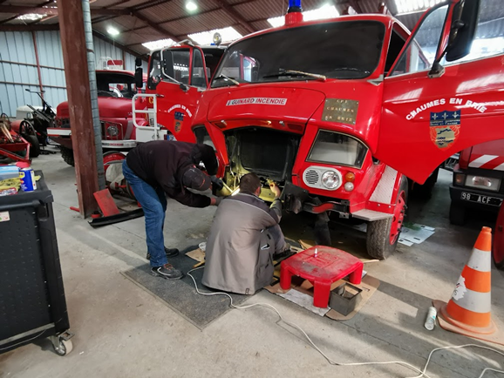
Commission Histoire et Musée
Notes:
Parole à Jean-François BOUSSER

Slide 17
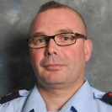
Commission des récompenses
En 2021, la commission récompenses a distingué :
5 adhérent par une médaille du mérité exceptionnelle ;
17 adhérents par une médaille Grand Or pour 35 ans ;
9 adhérents par une médaille d’Or pour 25 ans ;
14 adhérents par une médaille d’argent pour 15 ans ;
3 adhérents pour la médaille de l’ODP ;
4 adhérents pour la médaille EDB;
8 adhérents pour la médaille en écrin.
Notes:
Parole à Olivier GRINO

Slide 18
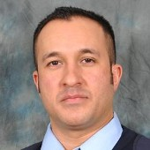
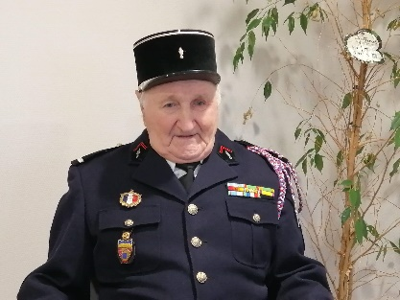
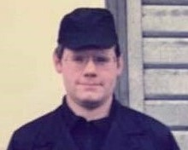
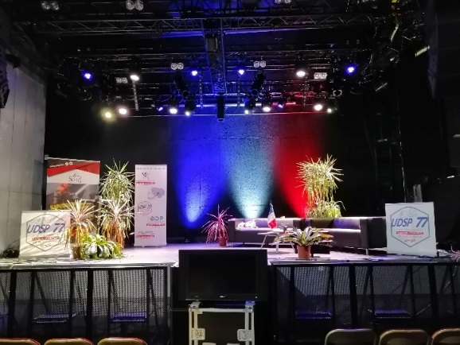
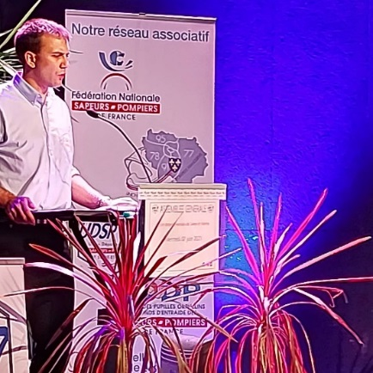
Commission Communication
Actions réalisées:
Présentation des adhérents « Racontez-vous, racontez-nous »
Développement du site internet (articles, menues…)
Développement des réseaux sociaux : Facebook, Twitter, Instagram pour toutes les commissions (informations, actions…)
AG 2021 : Diffusion de la vidéo Youtube dans la salle de L’Empreinte à Savigny le temple
Notes:
Parole à Alexandre MAILLOT

Slide 19
Commission Communication
Actions en cours en 2022
Recherche d’un nouvel imprimeur pour les calendriers 2023 et participation active des amicales à la conception du calendrier
Stagiaire en DUT TC pendant 3 mois à la commission communication
Poursuite de la visite/rencontre des amicales
Participation au projet de concert de Chessy en juillet 2022
Notes:
Parole à Alexandre MAILLOT

Slide 20
Rapport financier 2021
Notes:
Parole à Dominique BLANC

Slide 21
Rapport financier 2021
Notes:
Parole à Dominique BLANC

Slide 22
Rapport financier 2021
Comptes validés le 19 mai, en présence:
- Président :
- Comptable:
- Trésorier Général: Dominique Blanc
- Contrôleurs aux comptes:
- Gérard ROUX
- BOURGEOISAT Jacques
- GIBERT BRUNO
Synthèse et approbation par les commissaires aux comptes
Notes:
Parole à Dominique BLANC

Slide 23
Mise à l’honneur
Récipiendaires du mérite de l’union départementale :
Madame Isoline GARREAU (PCASDIS)
COL GUILHEM Dominique (DDA)
Madame BRULE Dominique (Organisation d’une exposition historique)
Monsieur BRULE Dominique (Organisation d’une exposition historique)
ADC DORY Romuald
LTN AUFILS Eric
SCH MARTEAU Rémi
Monsieur TRABUCHET Christian (Musique départementale)
Monsieur COSANI Stéphane (Musique départementale)
LTN FALFERI Cyril (membre du conseil d’administration de l’UDSP)
LTN KOLMANN Cyril (membre du conseil d’administration de l’UDSP)
ADC PRES Pascal
SCH DERASSE Julien
CCH BAZONNAIS Alice
CPL SENAN Alan
Madame Aurélie CHIESA
Notes:
Mise en place par Olivier GRINO

Slide 24
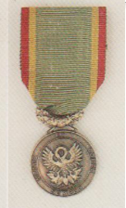
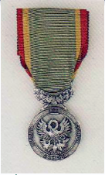
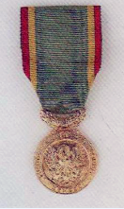
Mise à l’honneur
Récipiendaires du mérité fédéral :
- INF MAILLET Annie (Vermeil)
- LTN LUCIOT Christophe (Argent)
- LTN ROBY François (Argent)
Récipiendaires de la médaille de l’engagement, du dévouement et du bénévolat :
LTN PETIT Michel (Argent)
Récipiendaires de la médaille de l’ODP :
SCH MERLIN Sébastien ;
LTN ROGER Laurent.
Notes:
Mise en place par Olivier GRINO

Slide 25
Mot du président
Philippe PEUGNIEZ
Notes:
Parole à Philippe PEUGNIEZ

Slide 26
ALLOCUTIONS DES AUTORITES

